Slide 1
A tudományos könyvtárak
és a mesterséges
intelligencia –
Kölcsönhatások és inspirációk
KSH Könyvtár - MKE Társadalomtudományi Szekció
2019.03.12.
Horváth Zoltánné

Slide 2
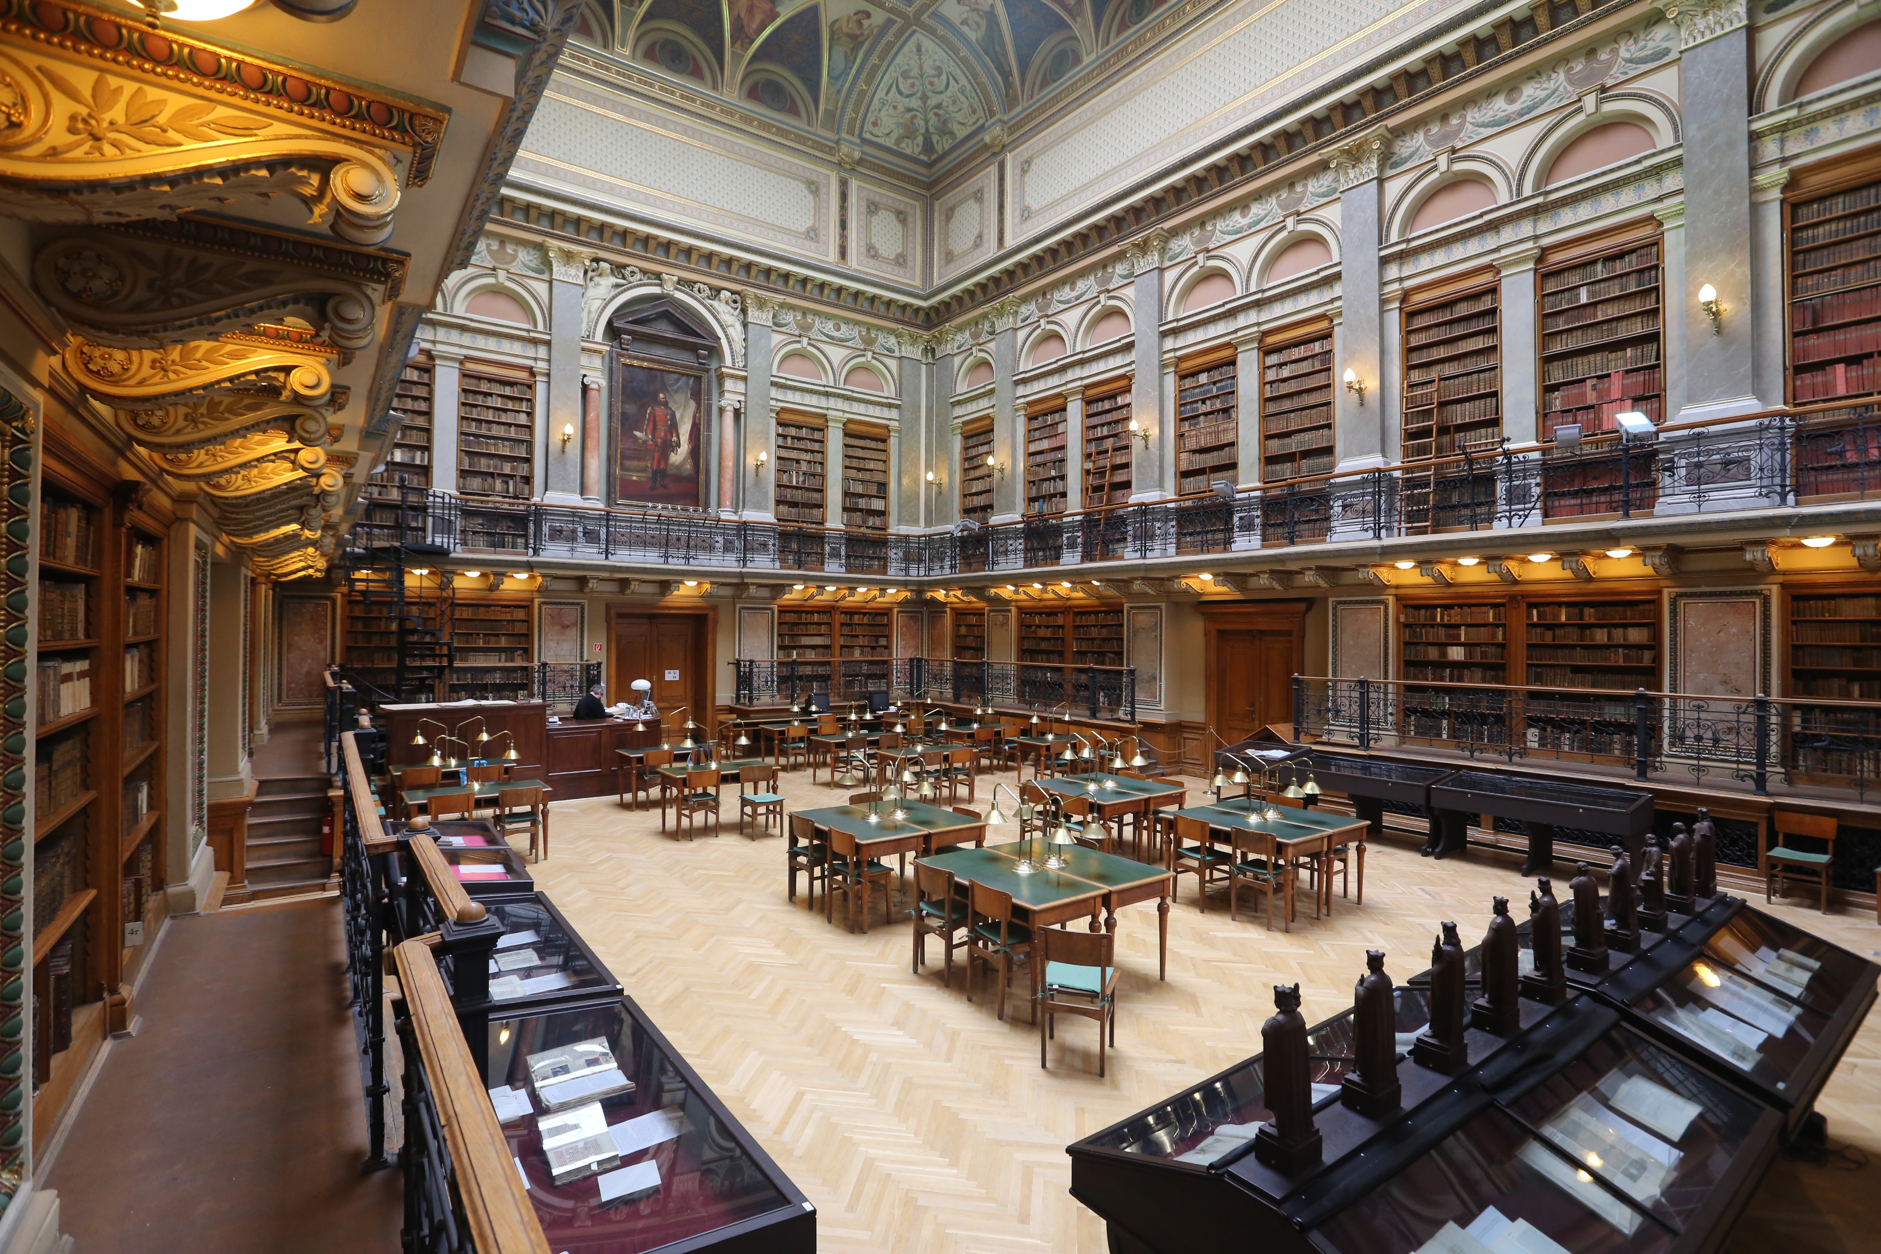
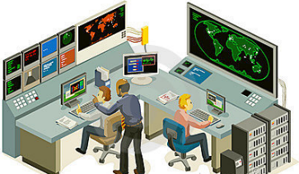
Környezetünk intelligens rendszereinek konvergenciája
„Smart” – intelligens könyvtár
smart campus – intelligens rendszerek
Smart city – intelligens városirányítás és betegellátás (T…)
Hálózati univerzum
Intelligens technológiák, ipar, termelés, közlekedésirányítás
Közös és cserélhető adatok adattárházai, publikus, osztott portálok, mobil, IoT, szenzorok
Energiahatékonyság, fenntartható fejlődés
Hálózatba kapcsolt világ
Internet of things

Slide 3
Útközben a mesterséges intelligencia felé – könyvtári inspiráció
Digitális transzformáció
Növekvő tartalom, számítógépes kapacitás
Szakértői tudásbővülés
Fejlődő informatika
Globális digitalizáció
Nyílt, kodifikált adatok, szemantikai tárolók, globális könyvtári vállalkozások (OCLC, EXLIBRIS, ALA, IFLA, EBSCO, LC, stb.
Webtechnológia a könyvtárakban, táguló globális forrásadatok
Dinamikus szemantikus adathálózati kapcsolatok
Keresés szemantikai alapon
„data of web” RFID szenzorok
Géppel értelmezhető adatok
Nagy mennyiségű mintavétel az elemzéshez
Beszéd-, kép- és hangfelismerés szövegelemzés, következtetések, analízis
Az intelligens alkalmazások gépi tanulás alapján képesek az emberrel és más rendszerekkel kommunikálni
Intelligencia szimulálása a rendszerekben – i tanulás

Slide 4
Minden ma használatos technológiát felvált egy másik a közeljövőben
KÜLSŐ KÖRNYEZET
konvergencia, mobilitás, változékonyság, gyorsulás, növekedés, vizualitás, új technológiák
digitális hálózati koncentráció, technológiai komplexitás, eszkalálódó követelmények (stagnáló költségvetés!)
A képzés komplex követelményei, mobil technológia
A FELHASZNÁLÓK
a web alapú felületek és útvonalak mellett döntöttek
szakadékok a generációk használói szemlélete között
NAGY KÖNYVTÁRI INTÉZMÉNYEK dominanciája
Koncentráció : a szolgáltatások mérete és komplexitása nehezen követhető a kisebb vállalkozások számára
Kooperatív felhő rendszerek bérleti igénybevétele
OCLC 72 000 könyvtári kapcsolat, 2,2 milliárd rekord a WorldCat-ben, több száz WorldShare Management Services implementáció, LC kooperációk, stb.
NEMZETI, REGIONÁLIS, LOKÁLIS - stratégiák
Az új technológia megértése
big data, metadata, repositories
semantic web (szabványok, leírási sémák, linked open data, ontológiák, stb.)
Nemzeti, regionális és lokális rendszerek együttműködése
Keresés és discovery
megérteni a kultúra és tudomány jelenségeit, analizálni és értelmezni az eredményeket, megtervezni a discovery környezetet, érteni, mit keres a használó
Szakmai és tárgyismeret, helyi ismeretek
Általános képességek, interperszonális kapcsolatok képessége, szóban és írásban, life-learning
Marketing szemlélet

Slide 5
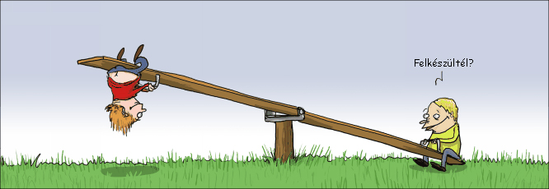
Könyvtári innováció - szemantikus és intelligens rendszerek
Könyvtárakban olyan innovációt érdemes szorgalmazni,
amelynek eredményeként több információt,
több embernek tudunk szolgáltatni, jobb elérhetőséggel
„A szemantikus web-en…
Az információforrások olyan egységes ontológianyelven vannak leírva, amely a lehető legközelebb áll az ember tudásreprezentációs és következtetési képességeihez.”
A szemantikus (értelmezési) környezet megteremtése és működtetése egyre növekvő mértékű, hatékony gépi feldolgozást valósít meg (interjú Krauth Péterrel)
A szemantikus web lényeges állomás a mesterséges intelligencia fejlődésében
Az adatok és információk jelentéstani és logikai feltárására kidolgozott módszerek az információs hálóstruktúrákkal a teljes szövegű gépesített feldolgozás és szövegelemzés fejlődésének irányába mutatnak.
A mesterséges intelligencia kialakulásának kezdetei az agyi neuronok működésére vonatkozó ismeretekre épültek, amely a hálóstruktúrák és a tanulási folyamatok mesterséges modellezésében is megjelenik.

Slide 6
A géppel értelmezhető könyvtári adatoktól a mesterséges intelligenciáig
A könyvtári számbavétel, elérhetőség és teljesség követelményeihez
a digitalizálás korában új eszközök, módszerek szükségesek – transzformáció
értékmérő, hogy intelligens számítógépes programozással hogyan lehet kibővíteni a könyvtárak áttekintő, értékelő és szolgáltatási tevékenységét
Fontos mesterséges intelligencia eszközök könyvtári szempontból
automatikus szövegfeldolgozás, gépi értelmezés, elemzés, felismerés és szövegalkotás, gépi fordítás, természetes nyelvi módszerek (NLP)
információforrások „mély” rétegeinek kutatása, keresése, értelmezése, öntanuló mechanizmusok beépítése (deep irányzatok)
szakértői tudásbázisokkal összefüggő automatizált folyamatok
a beszerzéstől kezdve a katalogizáláson át a szolgáltatásokig: az elsajátítást és alkalmazást támogató számítógépes képszerkesztő, animációs, augmented reality, és workflow eszközök beépítésével
Automatikus tranzakciók a korábbi manuálisan végzett folyamatokban, információk, vizsgálatok, eredmények, eszközök, megoldások automatikus értelmezésén alapuló elemzési és következtetési eszközök használata;
Külső megoldások adaptációi saját feladatokra, stb.

Slide 7
Az emberi intelligencia mesterséges szimulálása
A mesterséges intelligencia digitális technológiai eszközkészlet
szimulálja az emberi intelligencia működését
képessé teszi az eszközöket magas szintű és komplex kérdések önálló megoldására gépi programozás alapján
Része: tudásreprezentáció (leírás, adatbázisok) – amelyek kifejezik és leírják az intelligens viselkedést;
programozott manipulációs eljárások és folyamatszabályozás, emberi probléma megoldási folyamat utánzása. Tóth M.3.)
Emberi intelligencia mélyebb megismerése
Magasabb szintű programozás és felhasználás
Könyvtárakban
a szakterületen jellemző emberi funkciók gépi programozása a könyvtári működési folyamatok logikája szerint
Alapvető könyvtári és tudományos értelmezések, szakértői rendszerek
hagyományos szolgáltatások programozott folyamatai (katalogizálás, tartalmi feldolgozás, szövegelemzés, referencia szolgáltatás, stb.)
Önálló és embedded számítógépes programok, amelyek szimulálják, kifejezik, vagy (részben) felváltják, kiegészítik a könyvtáros intelligens viselkedését

Slide 8
A szemantikus web az adatok és információk gépi értelmezésével megalapozza a mesterséges intelligencia fejlődését A mesterséges intelligencia működési sémája az agyi neuronokra vezethető vissza, amely a hálóstruktúrák és a tanulási folyamatok mesterséges modellezésében is megjelenik Sem az intelligenciának, sem a mesterséges intelligenciának nincs általánosan elfogadott meghatározása Fejlődését az emberi gondolkodás és emberi cselekvés szimulálásához kötik Értékelése az emberi gondolkodás műveleteinek minősége, a racionális gondolkodás és cselekvés képessége vizsgálata alapján történik Legfontosabb könyvtári vonatkozása a tudásközvetítéshez szükséges beszéd- és szövegfelismerés, az önálló tanulás képessége, a szövegek automatikus elemzése, a szövegek rejtett hálózatának feltárása („deep” learning, web, stb.), a korábbi módszerekkel nem feltárható rejtett információs rétegek elérhetősége

Slide 9
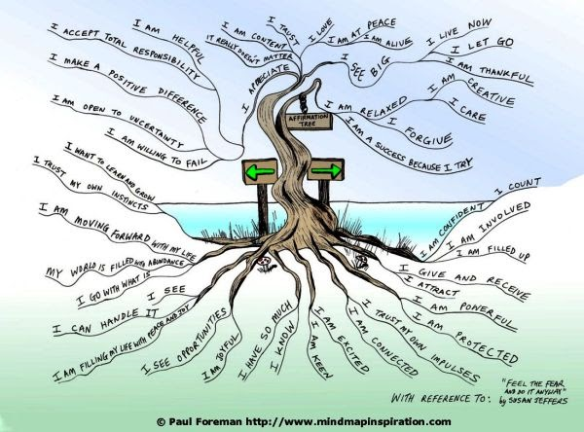
A mesterséges intelligencia - digitális eszközkészlet
Intelligens szoftverrel szimulálják az intelligencia néhány vagy több komponensét
Bonyolult feladatok számítógépes megoldása,
az embertől is kellő szakértelmet, kreativitást és intuíciót kíván
Folyamatos tanulás ember és gép között, a fejlődő technológia új megoldásokat követel
Kölcsönhatás: Emberi intelligencia mélyebb megismerése, magasabb szintű programozás és felhasználás
IA - Intelligence augmented: emberi intelligencia fejlesztése a helyettesítése vagy kiváltása helyett
Tudásreprezentáció
Tudásbázis az intelligens emberi viselkedés jellemzői (adatbázisok, leírások)
alapvető tudományos értelmezések, szakértői rendszerek
Programozott manipulációs eljárások
folyamatszabályozás, emberi probléma megoldási folyamat utánzása, következtetés, jóslás, analízis
A szakterületen jellemző emberi funkciók gépi programozása a könyvtári működési folyamatok logikája szerint

Slide 10
A mesterséges intelligencia hatása a szakkönyvtári szolgáltatásokra
Kitágítja a tudományos tartalmak elérhetőségét
Növeli az áttekintés sebességét és a források teljességét
Fejlett szolgáltatásokat biztosít a szelekciónál, rendezésnél, csoportba sorolásnál
Algoritmusokat alkalmaz a tudományos tartalmak természetes nyelvi elemzéséhez, értelmezéséhez, szövegek és képek automatikus felismeréséhez
Technológiai hátteret nyújt a természetes nyelvi kereséshez és interpretáláshoz
Gyorsabb indexelő szolgáltatások
kivonatolás géppel, rejtett rétegek feltárása, válaszok tágabb forrásokra támaszkodva
Nagy minták alapján szabályok és összefüggések felismerése
a jellemzők és tartalmak jobb kiemelése, az elemzéshez minta alapú keresések és értékelések, a neurális hálók alapján kialakítható kereséstípusok fejlesztése, az eredmények értékelése, automatikus következtetések beépítése, stb.
Felhasználói és self interfészek
használói visszajelzések, folyamatos visszacsatolás (chatbox, virtuális asszisztensek: Amazon, Alexa, stb.)
Külső fejlett szolgáltatások beépítése
tesztelés, értékelés, terjesztés (Talk to Books, Semantic Scholar, Google Scholar, WorldCat, VIAF, ISNI, Wikidata, stb.) https://americanlibrariesmagazine.org/blogs/the-scoop/ai-lab-library/

Slide 11
Open access és mesterséges intelligencia
A mesterséges intelligencia szolgáltatás nyílt forrásokkal nyeri el működésének értelmét. (Poynder, Richard (2))
Az automata kereső minden szükséges vagy lehetséges forrás elolvasása után helyes választ ad? Kérdések és kétségek:
Fekete doboz szindróma - ellenőrizhető?
Hogy szűrhető ki a „fake news” vagy a rossz válasz?
Hogyan tarthatja meg a könyvtár az értékes forrásokon alapuló szolgáltatási stratégiáját
A tudományos kommunikáció hogyan fog változni (preprintre nem lesz szükség?)
A discovery szolgáltatás helyett inkább intézményhez kapcsolódó unikális források? (discovery died -2035?)
Lovász László: „Nem vitás, hogy az emberi agy egy hatalmas hálózat, de hogy az agyra vonatkozó biológiai eredményeket hogyan lehet először hálózati nyelvre lefordítani, és aztán a hálózatok nyelve segítségével matematikailag megközelíteni – ehhez több tudomány művelőinek együttműködése szükséges (biológus, informatikus, nyelvész, stb.)”
„… az agy „csak” egy a fontos a nagy hálózatok közül, nyilván hasonló szakértői segítségre lesz szükség az internet vagy a társadalmi hálózatok területén”. Interjú (MTA 2018)

Slide 12
Az értelmezés és a könyvtári alkalmazás
Gépi program vagy mesterségesen létrehozott intelligens módszer, reakció, cselekvés, amelyet számítógépes programok keretébe helyeznek, és megfelel a következő három kritérium valamelyikének:
Képes interaktív automatikus válaszokra emberi beavatkozás nélkül
Szimulálja egy természetes intelligenciával rendelkező élőlény viselkedését
Célszerűen és megismételhető módon változtatja viselkedését a gépi tanulás és adaptáció képességének hátterével (Wikipédia)
Értékmérő: milyen szinten tudja szimulálni az emberi tevékenységet vagy problémamegoldást
Ormos László: matematikai módszerekre alapozva keresi az intelligens viselkedés lényegét és fejlődését. …alapja a jól meghatározott és átfogó tudásbázis, valamint a megfelelő hatékonyságú, sokrétű és gyakorlatias manipulációs stratégia. (Mesterséges intelligencia. Neurális hálózati struktúrájú mesterséges intelligenciák. https://www.slideserve.com/thais/mesters-ges-intelligenci-k )
Russel-Norvig (1995) 4 jellemzője:
Rendszer, amely emberi gondolkodást képes szimulálni,
Képes az emberi gondolkodás racionalitását tükrözni,
Rendszer, amely képes az emberi cselekvést szimulálni,
Képes racionálisan cselekedni

Slide 13
A mesterséges intelligencia könyvtárak számára fontos innovációi
Természetes nyelvi folyamatok (natural language processing -NLP) megismerés és programozás a gépi rendszerekben az automatikus folyamatokhoz;
szavak, szövegelemek osztályozása, klaszterálása (vektorok); információk kiterjesztése, bővítése (extraction); szövegből beszéd, beszédből szöveg automatikus előállítása; automatikus fordítás; szöveg és képelemek felismerése, automatikus címkézése;
Gépi tanulás, mély rétegek (deep learning, deep web, stb.);
Szakértői rendszerek fejlesztése és automatizálása
tudásbázisok építése, következtető motorok és használói felületek tervezése, döntéstámogató rendszerek tervezése és kialakítása, automatizált folyamatok, programozott oktatás, e-learning;
Tervezés, előkészítés, osztályozás és optimalizáció módszerek a gépi automatizáláshoz;
Robotika, gépi kommunikáció, beszéd- és hangfelismerés, modellek;
Vizualitás fejlesztés, gépi látás, képfelismerés
image vision, machine vision, augmented reality, virtual reality, video kamerák alkalmazásával, az analóg jelek digitális konverziójával.

Slide 14
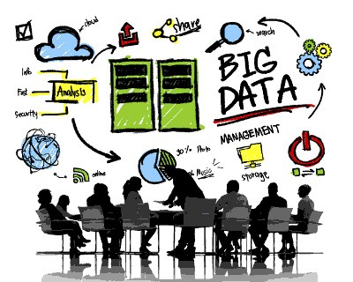
Gépi tanulás tervezése
Szolgáltatás, output vagy end-user oldal tervezése, adat vizualizáció, adatpublikálás
Szakértők
Gépi tanulás modellje
emberi és gépi intelligencia együttműködése – tervezés, felkészülés, hangolás, tesztelés, gépi tanulás algoritmus
Interfészek az AI eszközzel folytatott interakcióhoz
Könnyű kezelés, bővíthetőség, biztonság tervezése
https://medium.com/predict/what-i-have-learned-after-several-ai-projects-131e345ac5cd
Tényezők:
adattudós, adatmérnök, operációs rendszer mérnök, könyvtáros
AI-aaS (Amazon AI (Rekognition), Google Cloud Vision or IBM Watson, AI funkciókkal, beépített API-val a szöveg- és kép felismeréshez
Együttműködés külső, AI szolgáltatásokra specializálódott szervezettel
Saját open source gépi tanulásra szolgáló rendszer tervezése (főként nagyobb IT cégek rendelkeznek megfelelő szakember és technológia háttérrel).
Adattisztítás – homogenitás
Felkészült szervezet
Technológiai know-how
AI-aaS kiválasztás
Erős számítás-technikai háttér

Slide 15
A gépi tanulás és a mély rétegek a könyvtári szolgáltatások szempontjából
A mesterséges intelligencia fejlődésének kulcskérdése
az ismeretek tárolása és visszakeresése mellett a tanulás képessége milyen szintű?
Legjelentősebb összetevői
a humán intelligencia képességeihez kapcsolódnak: tanulás, emlékezés, felidézés, következtetés, az ismeretek fejlesztése, példák elemzése, értékelése és beépítése a korábbi ismeretekbe.
Gépekkel nagy állományok áttekintése alapján mintaelemzéssel gyorsítható a szöveg- és képfelismerés, stb.
TensorFlow a Google gépi tanuló keretrendszere
a szövegek osztályozására, hasonlóságok kimutatására, klaszterálásra és egyéb NLP folyamatok vizsgálatára szolgáló nyílt forráskódú szoftver, amely begyűjti az adatokat, oktató modellel rendelkezik, és támogatja a „deep learning” eljárásokat.
Flexibilis architektúra, platformfüggetlen alkalmazás, Python és C++ programnyelvet használ, front-end API beállításával támogatja alkalmazások építését és integrációját.
Nem tekintik intelligens rendszernek azokat a számítógépes programokat, amelyek nem képesek az emberi gondolkodás legalább valamely elemének szimulálására.

Slide 16
Open source Machine learning https://link.springer.com/article/10.1007/s10462-018-09679-z
Tool | Licence típus | Written in | Algorithm coverage | Interface | Workflow | Népszerűség | Használó | Fejlesztők
Shogun (ML library) | Open s., GNU GPLv3 | C++ | High | Python, Octave, R, Java/Scala, Lua, C#, Ruby | API | Low | Academic | G. Raetsch, S. Sonnenburg
 |  |  |  |  |  |  |  | NUMFOCUS
RapidMineraa(ML/NN/DL framework) | Business source | Java | High | Python, R, GUI, API | Yes | High | Academic | R. Klinkenber, I. Mierswa, S. Fischer., et al
 |  |  |  |  |  |  |  | RapidMiner
Wekabb(ML/DL framework) | Open s. GNU GPLv3 | Java | High | Java, GUI, API | Yes | High | Academic | Universityof Waikato, New Zealand
Scikit-Learn (ML/NN library) | Open source, BSD | Python, C++ | High | Python, API | Yes | High | Academic | D. Cournapeau
 |  |  |  |  |  |  |  | INRIA, Google stb
LibSVM (ML library) | Open s., BSD 3-clause | C/C++ | Low (only SVM) | Python, R, MatLab, Perl, Ruby, Weka, Lisp, Haskell, OCaml, stb.… | No | Low | Academic | C.C. Chang, C.J. Lin
 |  |  |  |  |  |  |  | Taiwan Nat.Univ
LibLinear (ML library) | Open s., BSD 3-clause | C/C++ | Low (only linear) | MatLab, Octave, Java, Python, Ruby …… | No | Low | Academic Industrial | R.E.Fan, K.W. Chang, C.J. Hsieh, X.R. Wang, C.J. Lin
 |  |  |  |  |  |  |  | Taiwan N. Univ
Vowpal Wabbit (ML library) | Open s. BSD 3-clause | C++, own MPI library | Low | API | No | Medium | Academic Industrial | J. Langford
 |  |  |  |  |  |  |  | Microsoft, previously Yahoo
XGBoost (ML boosting, ensemble) | Open s. Apache 2.0 | C++ | Low | C++, Java, Python, R, Julia | Yes | Medium | Academic Industrial | T. Chen

Slide 17
Open source könyvtári Deep learning https://link.springer.com/article/10.1007/s10462-018-09679-z
Tool | Licence | Written in | Computation graph | Interface | Népszerűség | Használó | Creator (notes)
TensorFlow (Numerical framework) | Open source, Apache 2.0 | C++, Python | Static with small support for dynamic graph | Python, C++aa, Javaaa, Goaa | Very High Growing very fast | Academic Industrial | – Google
Keras (Library) | Open source, MIT | Python | Static | Python | High | Academic Industrial | F. Chollet
 |  |  |  | Wrapper for TensorFlow, CNTK, DL4J, MXNet, Theano | Growing very fast
CNTK (Framework) | Open source, Microsoft permissive license | C++ | Static | Python, C++, BrainScript, ONNX | Medium Growing fast | Academic Industrial Limited mobile solution | – Microsoft
Caffe (Framework) | Open source, BSD 2-clause | C++ | Static | C++, Python, MatLab | High | Academic Industrial | Y. Jia
 |  |  |  |  | Growing fast |  | BAIR
Caffe2 (Framework) | Open source, Apache 2.0 | C++ | Static | C++, Python, ONNX | Medium-low Growing fast | Academic Industrial Mobile solution | Y. Jia Facebook
Torch (Framework) | Open source, BSD | C++, Lua | Static | C, C++, LuaJIT, Lua, OpenCL | Medium–low Growing low | Academic Industrial | R. Collobert, K. Kavukcuoglu, C. Farabet
PyTorch (Library) | Open source, BSD | Python, C | Dynamic | Python, ONNX | Medium Growing very fast | Academic Industrial | A. Paszke, S. Gross, S. Chintala, G. Chanan
MXNet (Framework) | Open source, Apache 2.0 | C++ | Dynamic dependency scheduler | C++, Python, Julia, MatLab, Go, R, Scala, Perl, ONNX | Medium Growing fast | Academic Industrial | –
 |  |  |  |  |  |  | Apache
Chainer (Framework) | Open source, Owners permissive license | Python | Dynamic | Python | Low Growing low | Academic Industrial | –
 |  |  |  |  |  |  | Preferred Networks
Theano | Open source, BSD | Python | Static | Python | Medium-low | Academic Industrial | Y. Bengio
(Numerical framework) |  |  |  |  | Growing low |  | University of Montreal

Slide 18
A tervezés és a kétségek
Elérendő eredmény meghatározása
output vagy end-user oldal tervezése, szakterület forrásai és tematikus meghatározása
Használói visszajelzések, szelekció és választás szimulátor
Fejlesztő csapat – könyvtáros, adattudós, adatmérnök és operációs rendszer mérnök együttműködése
Gépi tanulás modellje, amelynek minősége az emberi és gépi intelligencia együttes hatásában érvényesül (vannak open szoftverek)
Tervezés, felkészülés, a hangolás és tesztelés folyamataiban
Kérdések:
Hogyan tudja a rendszer megtanulni a komplex adatkezelést és az ismeretlen adatbázisok bevonását
Hogyan lehet a még nem létező tudáselemek bevonását automatizálni
Hogyan bizonyosodunk meg a gépi tanulás helyes eredményeinek garanciáiról
Hogyan lehet a számítógép automatikus adat- és információ reprezentációja a legjobb
Hogyan szervezünk különböző algoritmusokat a tanult és nem tanult ismeretekkel kapcsolatban
Hogyan bizonyosodunk meg arról, hogy az eredmények érthetőek és elsajátíthatók
Hogyan tanítjuk meg a gépeket a gyors, rugalmas és könnyen értelmezhető válaszokra

Slide 19
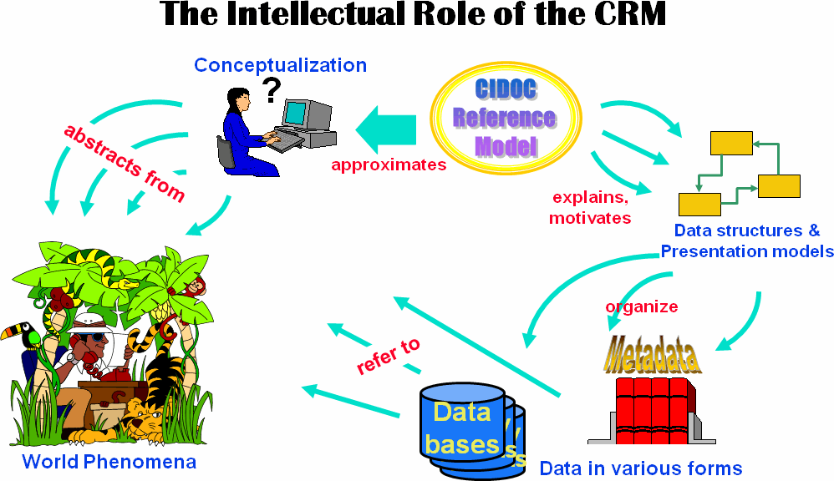
Könyvtári mesterséges intelligencia területek – tudásreprezentáció alapokon
Tudásreprezentációk intézményi feladatokhoz — heterogén gyűjtemények kombinálása — metaadat sémák, ontológiák, szakértői szótárak integrációja a saját rendszerben és külső rendszerekből — szintaktikai és szemantikai struktúrák átvétele és tervezése
- fogalmi- és szöveganalízis
Bizonyítási és elemzési folyamatok szabályozása, tér- és időbeli összefüggések
Intelligens interfészek beépítése a tudásreprezentációs eszközök kommunikációjához
Kommunikációs folyamat tervezése
Conceptual reference model
http://personal.sirma.bg/vladimir/crm-tutorial/
Perszonalizáció
Szemantikai és audiovizuális eszközök integrációja
Automatikus annotációk
Ontológia kiterjesztések
természetes nyelvi megoldások, stb. (IEEE Intelligent Systems, 16.)
A KISZOLGÁLT SZAKTERÜLET TUDÁSBÁZISAI, SZAKÉRTŐ RENDSZEREI

Slide 20
Tudáselérés problémák az áttekintés emberi lehetőségéhez képest túlméretezettek a források Géppel értelmezhető szemantikus adatkapcsolatok
Mesterséges intelligencia válaszok Tudományos és mérnöki fejlődés
Negyedik ipari forradalom
Intelligens gépek programozása
Emberi intelligencia szimulálása
„AI-first world?”
(Sundar Pichai)
„mobile-first” world

Slide 21
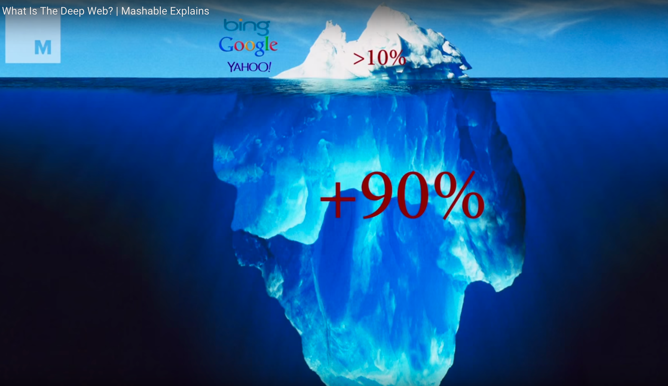
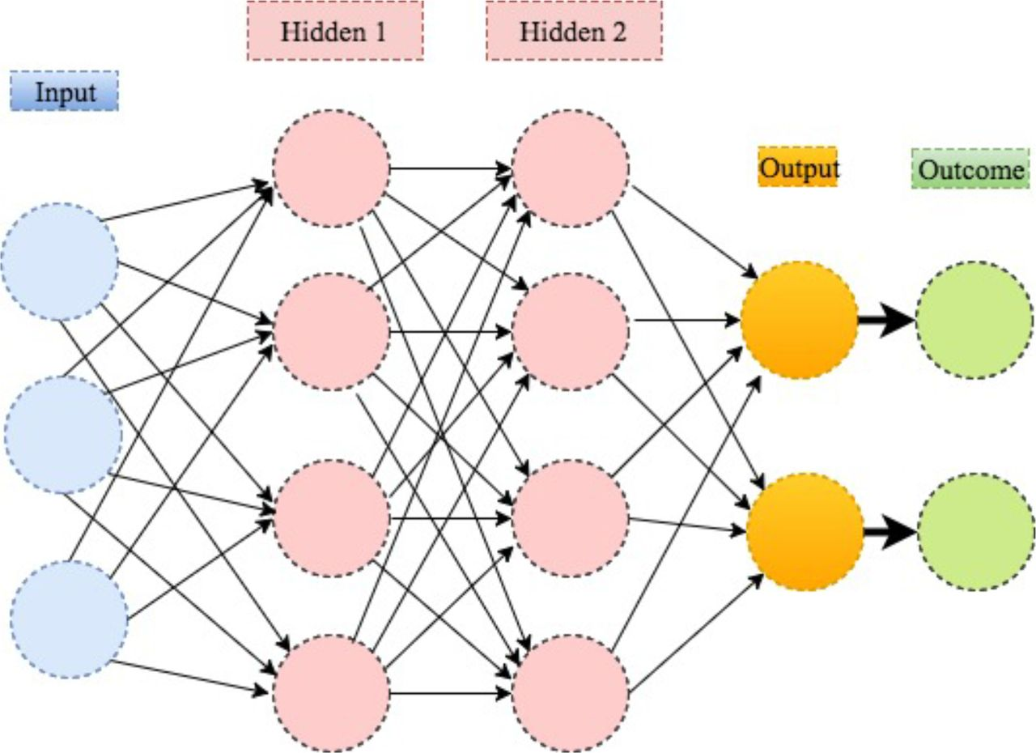
A mély rétegek
meta-kereséstől a szemantikai hálókon át a mesterséges intelligenciáig
A HTML dokumentumokban
adott metaelemek a teljes weboldalról vagy dokumentumról adnak kereshető információt
Az RDF alapú szemantikai struktúrákban URI azonosítókkal ellátott adatokat kereshetünk a weben, a gépi értelmezés és automatikus keresés támogatásával. Az RDF elemek a keresést korlátlan adatkapcsolatokkal terjeszthetik ki.
Becoming Data Native Eric Miller
A mesterséges intelligencia alkalmazásával gépi programozással szimuláljuk az emberi intelligenciát az információk kereséséhez és szolgáltatásához, szabad szöveges kérdések és válaszok formájában is, a gépi szövegfelismerés és szöveg-értelmezés, fordítás, stb. lehetőségével.
We Talked To Sophia — The AI Robot
https://www.youtube.com/watch?v=78-1MlkxyqI

Slide 22
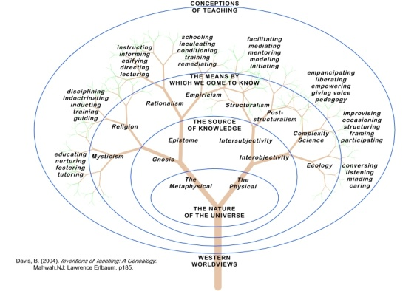
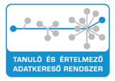
Szemantikus keresők és szabad szöveges gépi kérdések és válaszok
Nagy tömegű digitális adatokból könnyebb mintavétel és kategorizálás
Minták felismerése, szövegértelmezés, szövegelemzés, szöveges, audió- és képi keresés fejlődése (orvoslás, művészet, hadiipar, sejtbiológia, stb. Coleman, 29.)
A nagy digitális meta adattárak és fogalomtárak alapján eredményesebb a tudásgráfok és kapcsolati hálórendszerek kiépítése
Szemantikai keresők fejlődése
Google fejlesztések
nagy könyvtári elméleti és szakmai központokkal (OCLC, LC, stb.)
2012-ben a Google megvásárolja a Freeweb tudásbázist 12 millió bejegyzéssel, (ekkor a Wikipédia 3,5 milliót tartalmaz); 2016-ban már 400 millió bejegyzés
Szakértők bevonásával előkészítés és tesztelés
W3C szabványosítás, elméleti alapok, kutatás, együttműködés könyvtárosokkal a szemantikus meta-adat kezelés és fogalmi elemzés terén (RDF, SKOS, stb.)
Kulcsszavas keresés szemantikai alapú fogalmi elemzéssel, automatizálással
Példa: ONLI: Ontology-based Natural Language Interface : An ontology-based system for querying DBpedia using natural language paradigm. (B. Sujatha, 70.)

Slide 23
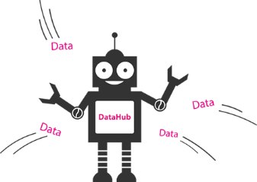
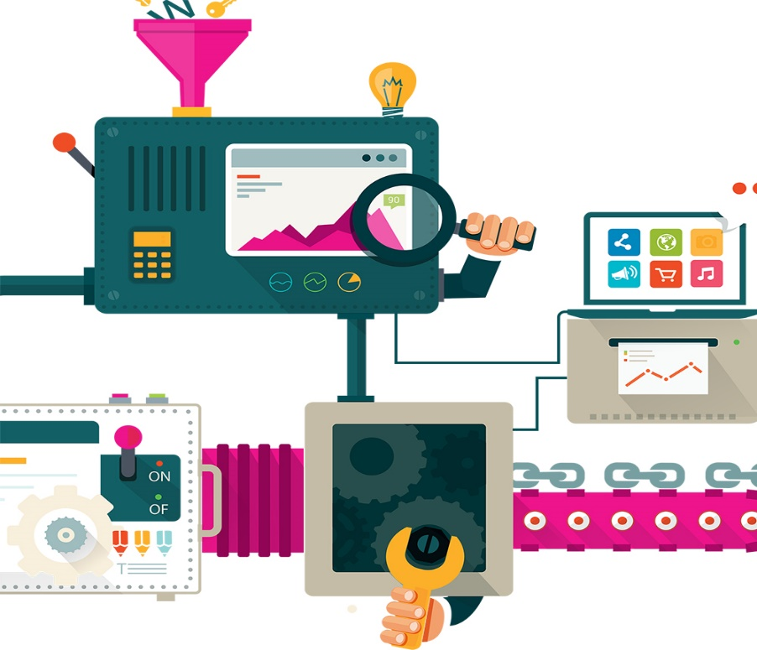
A robotok már a könyvtárban vannak….
A robot automatizált feladatokat végez akár közvetlen emberi felügyelet, akár előre meghatározott program vagy általános iránymutatások alapján, mesterséges intelligencia technikák beépítésével
Pl. kérdés-válasz interakciók, zene lejátszás, listakészítés, „alert” funkciók, real-time információk (események, marketing, közérdekű információk pl. nyitva tartás, stb.)
Fejlesztett vagy beépített természetes nyelvi folyamatok, információkeresésre alkalmas tudás reprezentációk, gépi tanulás technikája, stb.
Képes hasonlóan viselkedni, mint egy természetes intelligenciával rendelkező élőlény
Viselkedések vagy jellemek és egyéb jellemzők mögötti mechanizmus vagy program
Adaptációk, következtetések, utasítások, cselekvések képessége http://computersinlibaries.infotoday.com/2017/Thursday.aspx
ALEXA, SIRI, Sophia, IBM Watson, Teneo, Niki, Google new, stb.
Korlátlan és gyors memória, a hatékony mintafelismerés, számítógépes játékok
viselkedését célszerűen változtatja (tanulás, helyzetek)
RFID és szenzorok alapján működő intelligens rendszerek, intelligens közlekedés, orvoslás, mobil eszközökre épített perszonális egészségügyi szolgáltatások
IoT és okos város programok

Slide 24
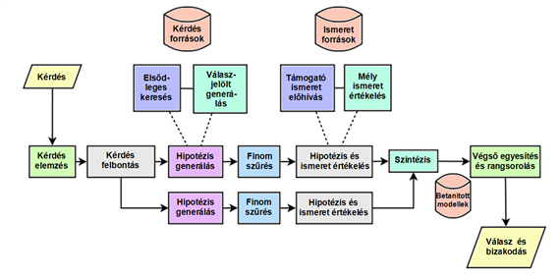
Kérdés-válasz rendszerek automatizálása és IBM Watson
T-Systems Vanda
IBM Watson
(Dudás László )
86 nyelvet és dialektust ért és beszél; hang és chat csatornákon is használható
Különböző kommunikációs csatornákon és alkalmazásokból használható: telefon, web chat, Facebook Messenger, Viber
Testreszabható és komplex folyamatokkal, háttérrendszerekkel integrálható
Képes alkalmazkodni az ügyfelek egyedi jellemzőihez (személyre szabott kezelés)
A szolgáltatás mind telephelyen, mind felhőből biztosítható
Képes biometrikus módszereket alkalmazni azonosítás céljából

Slide 25
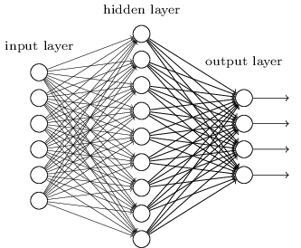
Keresés az adatok mélyén – könyvtári üzleti intelligencia megoldások
A betáplált és közzétett adatok közötti rétegekhez (rejtett adatok) speciális elemző és adatbányászati módszerek szükségesek (Nielsen,2.)
Üzleti intelligencia könyvtárakban
Online és batch lekérdezés ☺
Predefiniált kérdések ☺
Jelentések futtatása ☺
Szeparált adattárak ☺
https://dzone.com/articles/solving-architectural-dilemmas-to-create-actionabl?fromrel=true
Elemző eszközök könyvtárakban
Dashboardok és vizualizációs elemző eszközök használata
Jelentések adatgyűjtésről, adatbázisokról
mennyiségi és minőségi kimutatásokkal, web analízis, könyvtári fókusz csoportok elemzése, adatok összetétele, integritása, adattisztítás, stb.
OCLC Collection analysis
Student success focus/imperatives
Data-driven decision-making
Increasing complexity of technology, architecture, and data
Predictive analytics for student success (institutional level)

Slide 26
Mesterséges intelligencia „keresi a tűt a szénakazalban”
Semantic Scholar – 2015
A fejlesztésnél kombinálták a gépi tanulást, a természetes nyelvi folyamatok programozását, beépítettek egy szemantikai elemző eszközt, és egy icézés analízis eszközt, amelynek eredményeit grafikusan is bemutatja a rendszer.
Hasonlóan a Google Scholar és PubMed, rendszerekhez, itt is a legjelentősebb forrásokat építették be a keresésbe és a kapcsolatok kiépítésébe, jelentős orvoslási forrásanyagokkal.
http://www.kithirlevel.hu/index.php?kh=mesterseges_intelligencia_keresi_a_tut_a_szenakazalban
A mesterséges intelligencia kutatói automatizált kereső eszközt hoztak létre, amivel minden tudományos publikációt átvizsgálva új, eddig felfedezetlen kapcsolatokat találnának az információk között. Évente megjelenő közel 2 millió tudományos folyóirat automatikus elolvasása, feldolgozása és kategorizálása.
A publikációk felét átlagosan mindössze legfeljebb három ember olvassa el, így rendkívüli tudásmennyiség mehet veszendőbe.
Oren Etzioni a Seattle-i Allen Mesterséges Intelligencia Intézet (AI2) igazgatója. Ld. KIT hírlevél, stb.)
A fejlesztő Paul Allen Microsoft kooperációban végezte a kutatást induláskor 100 000 cikk alapján, több orvosi szakértő bevonásával, előzetes elemzésekkel

Slide 27
Talk to book – a Google új mesterséges intelligencia keresője
A Talk to Books kifejezetten a könyvekben őrzött tudásra alapoz
a Google Books tudásbázis alapján.
A mesterséges intelligencia gépi tanulással értelmezi a kérdést, és a bő 100 ezernyi könyv teljes szövegéből próbál értelmes, releváns válaszokat kihozni.
Öntanuló rendszer, a kezdeti próbálkozásoknál a relevancia korlátait meghatározza a beépített könyvek tematikája
Helyes válaszok vannak, de teljes válasz még nincs a kis minta következtében
A találati lista elemei referencia műnek jelenleg még nem kezelhetők, a könyvek érték szerinti válogatása valószínű nem történt még meg.
Szabad szöveges kérdések, azonnali válaszok. A leginkább releváns válaszokat egy öntanuló “robot” keresi meg a Google Könyvek (Google Books) tartalmából.
Az angol nyelven feltett kérdésekre egészen jó válaszok érkeznek, a keresőkérdések kicsi módosítása nyomán változó, de hasonló a találati listákat kapunk.

Slide 28
Könyvtári mesterséges intelligencia fejlesztése
Géppel olvasható adatok növelése
kódolás, azonosítás, egységesítés, adatmodellek és adatmenedzsment
szenzitív adatok menedzselése, copyright szabályok egységesítése
access és ID szabályzatok és eljárások egységesítése (repozitóriumok)
Adatok megbízhatóságának fejlesztése
nagy mintavétel elemzések alapján (kodifikált adatok), nemzetközi szakértői rendszerek (VIAF, Wikidata, ISNI…)
Keresés fejlesztése tudásháló és mesterséges intelligencia technológiával
szakértői rendszerek, szövegelemzések, adatbányászat, mély keresések, kép-, hang- és szövegfelismerés
Gépi tanulás
Emberi gondolkodás szimulálás algoritmusokkal, mesterséges intelligencia kiterjesztése a használói rendszerekre, programozott útmutatók, szabad szöveges kérdések és válaszok, szöveg- és kép felismerés, stb.
Saját fejlesztések és külső eszközök integrációi
mesterséges intelligencia szolgáltatások begyűjtése, alkalmazása, használata, transzformálása

Slide 29
A könyvtári szakértői rendszerek
A mesterséges intelligencia kibővíti a könyvtári döntéshozás és elemzés folyamatához szükséges képességeket, de teljes mértékben itt sem helyettesíti azt.
Több száz szabály programozása - feldolgozott tudás a hagyományos könyvtári területeken
Tudásbázis alap a tárgyról
beépített workflow, példák, alkalmazási szabályok
Inference /következtető motor és felhasználói felület
Átmenetek: elektronikus programozott oktatás linkekkel külső forrásokhoz
A könyvtári szakértői rendszer számítógéppel támogatott probléma megoldás emberi intelligenciát részben helyettesítő módon
Képessé tesz terjedelmes, bonyolult, vagy sok adatot és hivatkozást igénylő feladatvégzésre, vagy a kiszolgált terület átlátására
A könyvtár minden területén jellemző manuális és átmeneti szakértői rendszerek:
Katalogizálás, beszerzés, adatbázis kiválasztás, keresés, publikációs eljárások és informatikai eszközök, hatásvizsgálat, használói és kompetencia vizsgálatok, web,stb.

Slide 30
Kooperatív könyvtári szakértői rendszerek
VIAF (Virtual Authority File) egységesített besorolási adatok nemzetközi virtuális adatbázisa
VIAF Identity Network authority adatok összegzése grafikusan is
ISNI – International Stadard (author) number identification
A WorldCat unikális szerepe a linked data struktúrák felépítésében
Authority fejlesztések változatos struktúrákban
Többféle authority rendszer kombinációi
Egységes jelölőnyelvek
FAST - Facetted Application of Subject Terminology– webes subject heading séma / OCLC és a Library of Congress együttműködésében az LC Subject Headings alapján
Schema.org – a Bing, a Google, a Jahoo! és a Yandex (orosz keresőmotor) fejlesztésében az interneten szereplő információk strukturálására alkalmas egységes jelölőnyelv
Wikidata - a Wikipédia, WorldCat és VIAF kapcsolat az adatminőség javítására, adatok egységesítésére, azonosítására, nemzeti könyvtárak együttműködésében

Slide 31
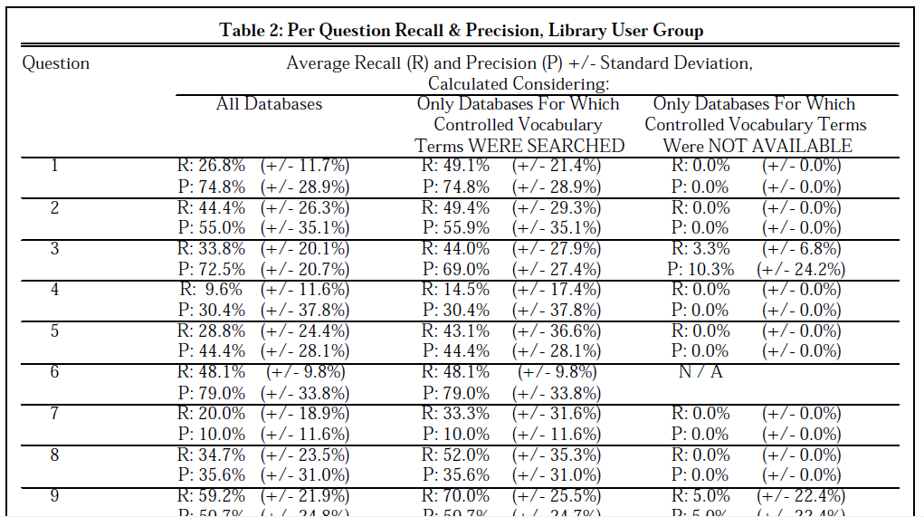
Pl. Electronic database selection Expert system Wei Ma, Timothy W. Cole, több kiadásban (7.)
Kérdésponto-sítások
Eredmény kiértékelések
https://pdfs.semanticscholar.org/4f36/9ac2940237a348edd431c37fca901b64c731.pdf
http://www.ala.org/acrl/sites/ala.org.acrl/files/content/conferences/pdf/ma.pdf

Slide 32
Felkészülés
Szemantikus adatmodellek
Egységesítés
Kapcsolatok globális rendszerekhez
Minták és klaszterek
Osztályozás és csoportba sorolás módszereinek fejlesztése
Szabványos nevezéktanok, ontológiák, szótárak
Rendszer céljának, a bemeneti és kimeneti adatok meghatározása
Használói visszajelzések becsatolása

Slide 33
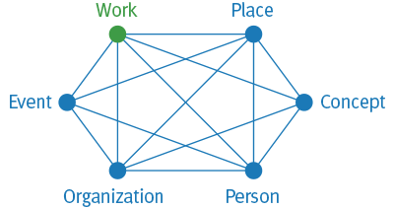
Szemantikus adatmodellek – a mesterséges intelligencia osztályozásához
A leírás alapegysége nem a rekord, hanem az adat – open linked data és adathálók, tudás gráfok
Az adatmodell-készítés főbb lépései:
Adatmodell osztályok
Adatok azonosítókkal
URI tervezés (Unified Resource Identifier – Egységes forrásazonosító)
Kodifikált adatok, MARC és RDF transzformációk, adatbővítés
Ontológiák, adatszótárak
az adatmodell tervezéshez, az osztályok és tulajdonságok meghatározásához
Fogalmak, kapcsolatok, leírások adatmanipuláció szabályozás
Data of web a dokumentumokra jellemző adathalmazok önállósult tömege, különböző szabványos formátumokban (pl. FRBR, RDA, RDF, SKOS, stb.).
A web számára felismerhető, értelmezhető és kereshető adatok, egyszerű megnevezések és kapcsolatok (mű, személy, hely, esemény, szervezet stb.)
Kapcsolatok bővülése, növekedése
módosuló, bővülő jelentéstartalmak
Szabványos, átjárható leíró nyelvek és sémák, gépi értelmezés lehetősége
schema.org
BiblioGraph.net

Slide 34
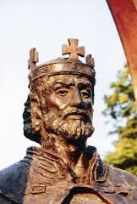
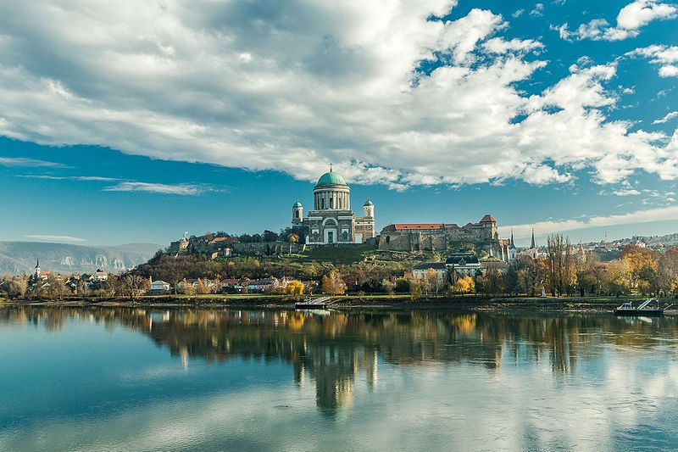
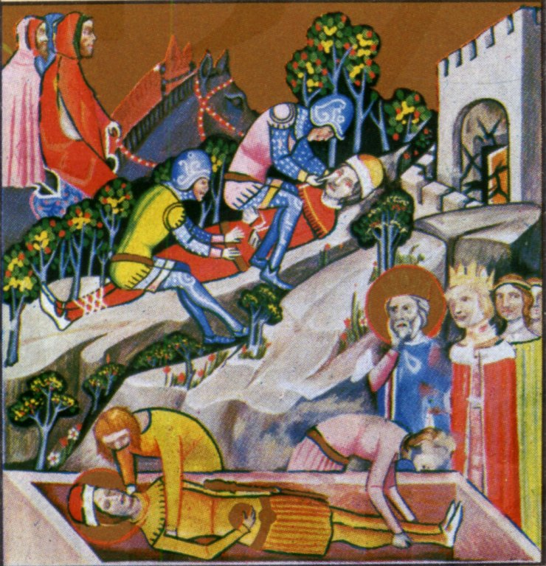
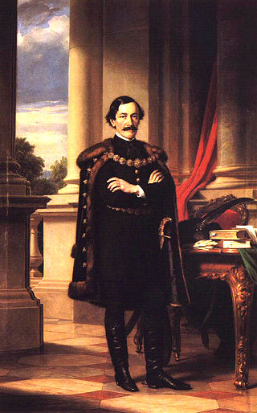
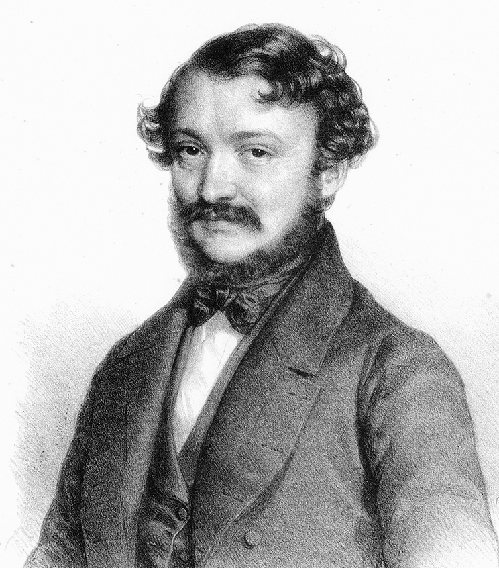
Szabványos globális könyvtári rendszerek igénybe vétele
VIAF
Clusterek
Géza névre
ISNI
nemzeti
könyvtári
linkekkel
Felesége: Gizella
VIAF
Apja: Géza fejedelem
ISNI
István király – uralkodó
István király Intelmei
István király halála
István király szentté avatása
István király szálloda, Pécsvárad
István király Gimnázium
István király szobra, alkotója
István király opera
Fia, Imre herceg halála
alapította
VIAF ID: 72498726 (Personal)
URI: http://viaf.org/viaf/72498726
Esztergomot és Székesfehérvárt
Képes Krónika
http://www.konyv-e.hu/pdf/Chronica_Picta.pdf, OSZK
Zeneszerző:
Erkel Ferenc
Festmény alkotója
Barabás Miklós
Teleki László 1861-ben (festmény)

Slide 35
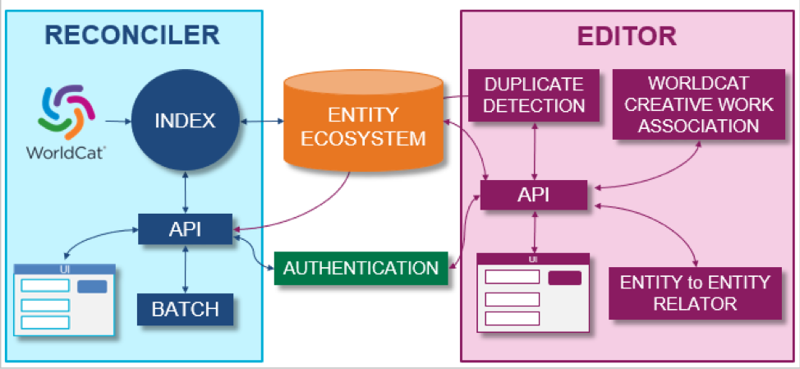
Kooperáció – nemzeti és globális adatmenedzsment
WorldCat világkatalógus – 2,3 milliárd rekord, a világon a legnagyobb
linked data: unikális szerep a globális tudásmegosztásban, 20 milliárd triplets
Összekapcsolja a világ könyvtárainak rekord- és authority adatait VIAF, ID Network, ISNI, Wikidata
automatizált munkafolyamatok, kooperatív Workflow, rekordmenedzsment
Integrált platformon további rendszerek alaprendszereként elemző, értékelő, összegző funkciók
2017
Adatmodellek, tudásmegosztás, többnyelvűség – WorldCat háttérrel
A reconciliation service – kapcsolódás meglévő linked data entitásokhoz An editor service – linked data és kapcsolataik szerkesztése
WorldCat Discovery Services
Wikibase Reposit
Wikibase Client
Egy kereséssel egy milliárdnál több elektronikus, digitális és nyomtatott forrás elérése

Slide 36
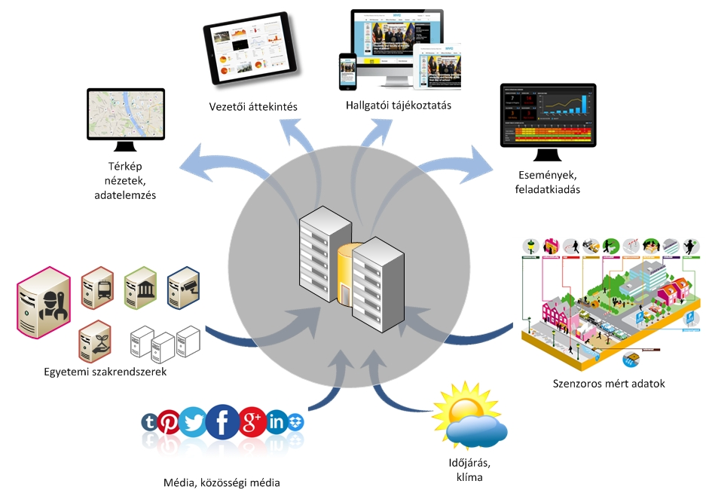
Internet of Things (IoT) – egy új hálózati „second life”?
IoT rétegek:
Végponti eszközök, szenzorok, RFID-címkék, webkamerák, autós fedélzeti egység Gateway : eszközök közötti átjárás
Hálózat : Az összegyűjtött adatok eljuttatása a tároló és feldolgozó helyre
Interfészek : A hálózaton beérkezett adatok értelmezése és egységesítése
Tároló rendszerek
Feldolgozás – analitikai zóna
A végponti eszközökből begyűjtött információk elemzése, utasítások kiadása, analitikai zóna
Megjelenítés – kommunikációs rendszer, interaktivitás
Okos IoT campus sémája központi adattárolóval és dashboarddal
Megszelídített adattenger : „Az IoT világában szenzorok tömegéből nyert adatok automatikus tárolásával, keresésével, elemzésével gyorsan jutunk információkhoz.
Az IoT az adatok továbbításán túl magába foglalja az adatokra épülő analitikai megoldásokat is

Slide 37
Intelligens rendszerek fejlődési irányai (Gartner)
1. AI foundations - alapok
A cégek foglalkoznak a mesterséges intelligenciával, kérdés, hogy az emberi tanulás képességét milyen mértékben lehet átültetni algoritmusokkal a gépi tanulási módszerekbe (nyelv megértés, ellenőrzött környezet) (Cearley, 61.)
3. Intelligent things
Az intelligens alkalmazások a gépi tanulás következtében képesek kommunikálni az emberrel és más alkalmazásokkal (smart cars, RFID - orvostudomány, robotika, katonaság, drónok, kereskedelem)
6. trend: Conversational platforms
a rendszerek képesek egyszerű válaszokra, vagy komplikált interakciókra, párbeszédekre
7. trend: Immersive experience: augmented reality és virtual reality AR, VR
az emberek érzékelik és kapcsolatba lépnek a digitalis világgal, a határok elmosódnak a való és virtuális valóság között (turisztika, művészet, okos város programok)
9. trend: Event-drived, esemény-vezérelt rendszerek.
Az IoT és más technológiák detektálják és gyorsan képesek analizálni a jelzéseket
10. Folyamatos kockázatkezelés és biztonságnövelés
a security környezet beépítése fontos elem a fake news és más fals információk vagy fenyegetések ellensúlyozására
https://www.gartner.com/smarterwithgartner/gartner-top-10-strategic-technology-trends-for-2018/

Slide 38
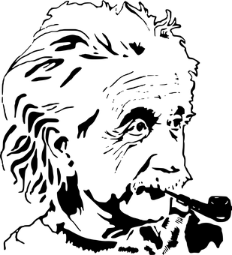
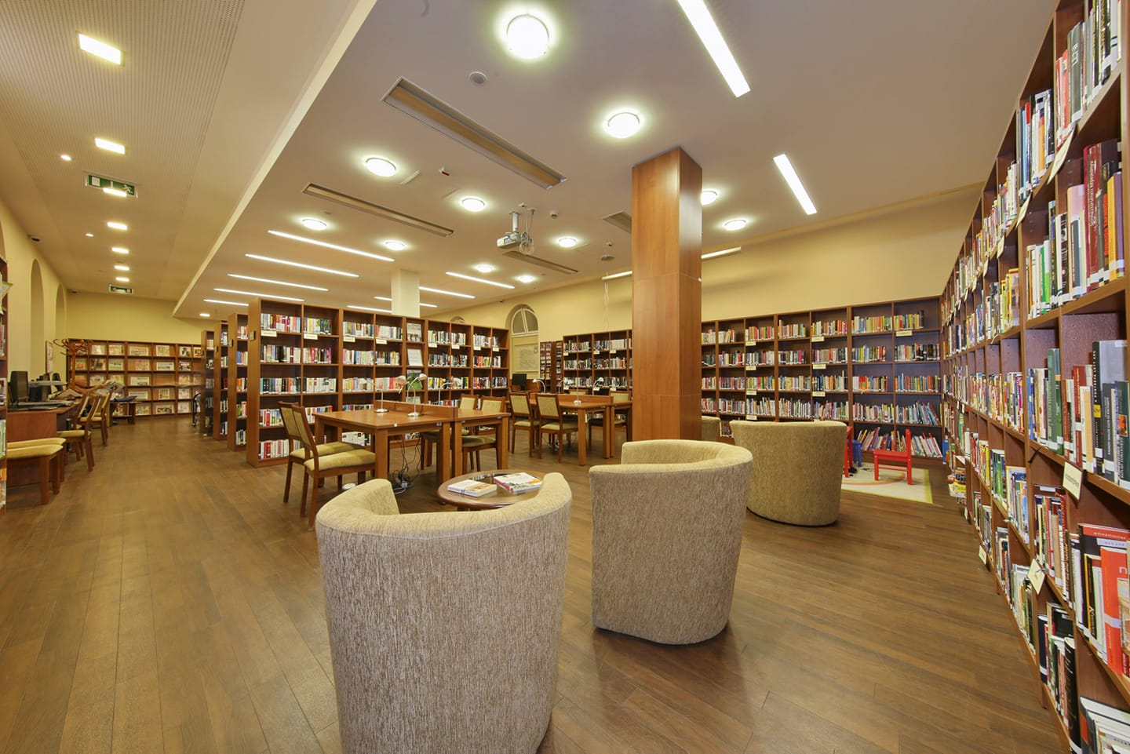
A jövő a könyvtárban van!
Köszönöm a figyelmet!
Horvath.zoltanne@partner.t-systems.hu

